Slide 1














«Содержание и методический аппарат УМК по биологии для достижения новых образовательных результатов»
© Корпорация «Российский учебник»

Slide 2
8-495-795-05-35 (доб.71-55), Кондратьева Елена Михайловна
Kondrateva.EM@rosuchebnik.ru

Slide 3
1
Учебники рекомендуемые к использованию при реализации образовательной части основной образовательной программы
Приказ МИНПРОСВЕЩЕНИЯ России от 28.12.2018 № 345

Slide 4



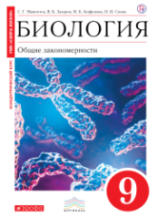





















ТЕКУЩИЙ ПОРТФЕЛЬ КОРПОРАЦИИ «РОССИЙСКИЙ УЧЕБНИК»
ПО БИОЛОГИИ, ДОСТУПНЫЙ ДЛЯ ЗАКУПКИ
Линия УМК Пасечника В.В.
Линия УМК Пономаревой И.Н. и др.
Линия УМК Сонина Н.И. и др.
Линия УМК Суховой Т.С. и др.
Линия УМК Сивоглазова В.И.
ОСНОВНАЯ
ШКОЛА
ФП 1.2.5.2.6.1 – 1.2.5.2.6.4
ФП 1.2.5.2.3.1 – 1.2.5.2.3.5
ФП 1.2.5.2.5.1 – 1.2.5.2.5.5
Учебное пособие
Учебное пособие
Учебное пособие
СТАРШАЯ
ШКОЛА
ФП 1.3.5.6.6.1 – 1.3.5.6.6.2
ФП 1.3.5.6.1.1 – 1.3.5.6.1.2
Учебное пособие
Учебное пособие
Учебное пособие
Учебное пособие
Учебные пособия
Учебники ФП 2018

Slide 5

















НАШИ РЕКОМЕНДАЦИИ ПО ПЕРЕХОДАМ НА УМК ПО БИОЛОГИИ
ПЕРЕХОДЫ
ПРЕЕМСТВЕННЫЕ ЛИНИИ
Линия УМК Пасечника (5-11 кл)
Линия УМК Пономаревой (конц.) (5-11 кл)
Линия УМК Суховой. Живая природа
(5-11 кл)
Б
Линия УМК Сонина
(10-11 кл)
Линия УМК Сонина
(лин.) (5-9 кл)
Линия УМК Пономаревой (лин.) (5-11 кл)
Б
+
У
Линия УМК Сонина (конц.) (5-9 кл)
Линия УМК Сивоглазова (конц.) (5-9 кл)
Линия УМК Сивоглазова (10-11 кл)
Учебные пособия. По запросу могут быть предоставлены учебники 2018 года
Учебники ФП 2018

Slide 6
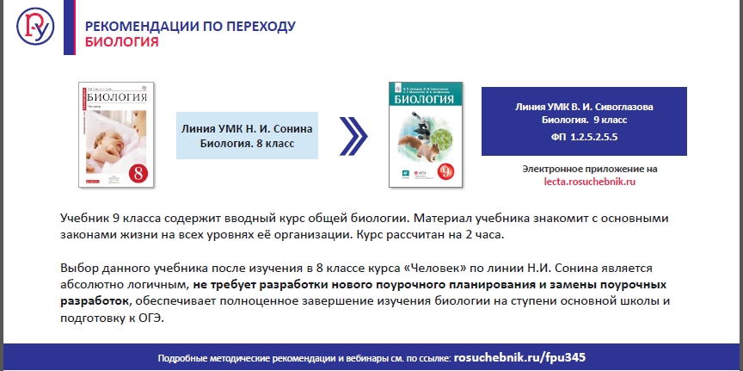

Slide 7
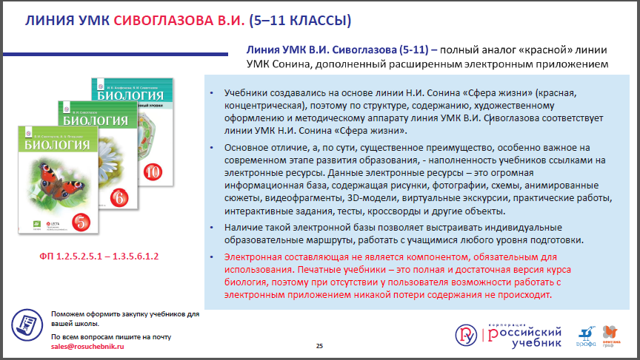

Slide 8
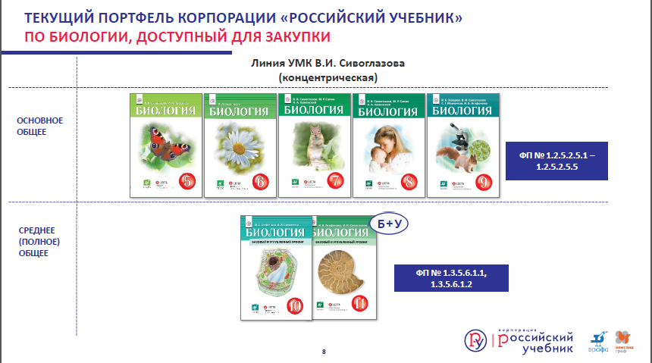

Slide 9
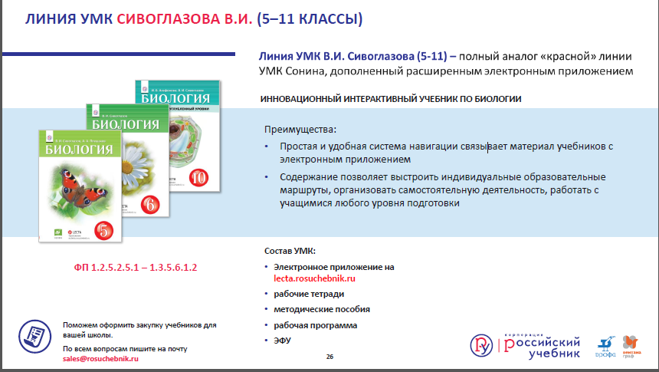

Slide 10
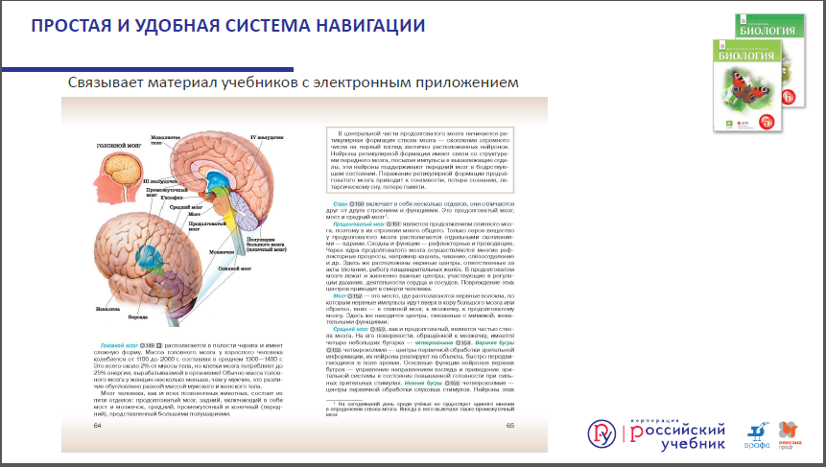

Slide 11
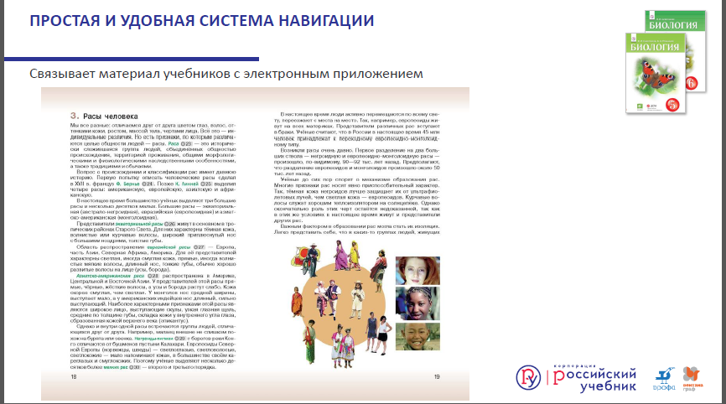

Slide 12
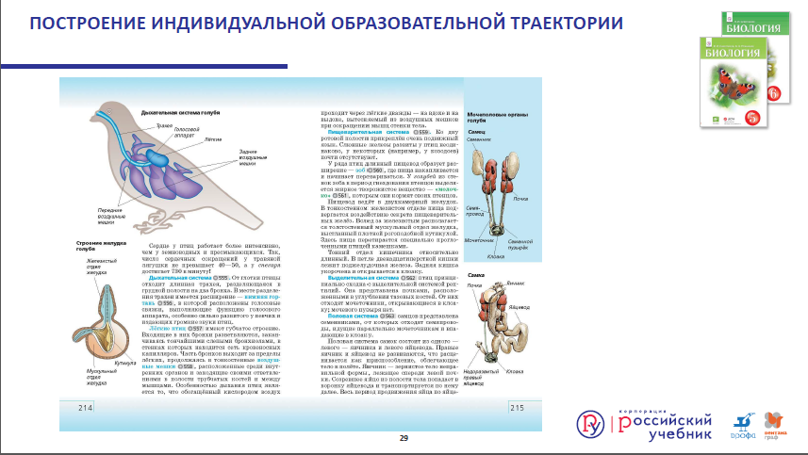

Slide 13
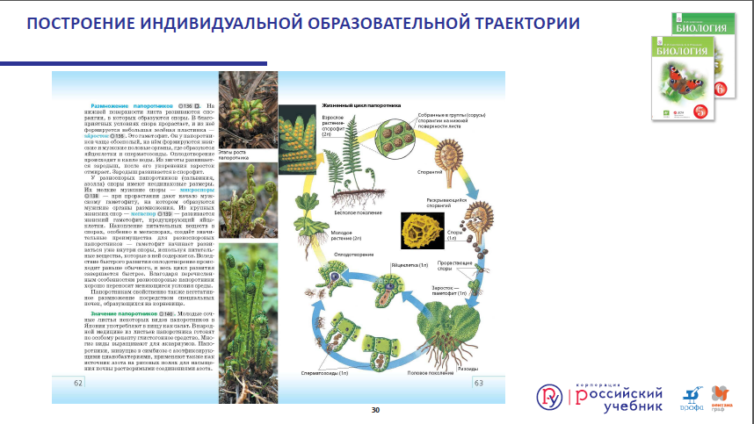

Slide 14
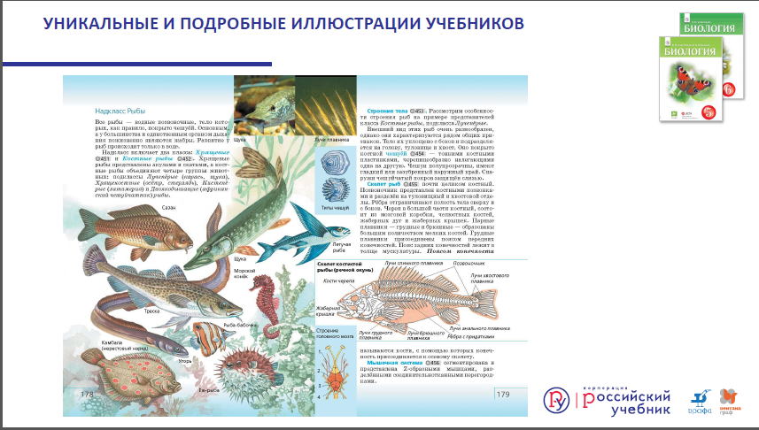

Slide 15







Линия УМК по биологии для 5-9 классов
(концентрический курс) В. И. Сивоглазов и др. (1.2.5.2.5.1-1.2.5.2.5.5)
Класс | Автор | Название | Основное содержание | Часы в неделю
5 класс 1.2.5.2.5.1 | Сивоглазов В.И.,Плешаков А.А. | «Биология. Введение в биологию. 5 класс» | Вводный курс в 5 классе выполняет пропедевтическую функцию. Учащиеся узнают, чем живая природа отличается от неживой, получают общие представления о структуре биологической науки. | 1 час
6 класс 1.2.5.2.5.2 | Сивоглазов В.И. | «Биология. Живой организм. 6 класс» | Рассматриваются принципы строения живых организмов и процессы их жизнедеятельности. Разделение материала учебника 6 класса на основной и дополнительный | 1 /2 часа
7 класс 1.2.5.2.5.3 | Сивоглазов В.И., Сапин М.Р., Каменский А.А | «Биология. Многообразие живых организмов. 7 класс» | Содержит материал о строении, жизнедеятельности и многообразии бактерий, грибов, растений, животных, вирусов, принципах их классификации. | 2 часа
8 класс 1.2.5.2.5.4 | Сивоглазов В.И., Сапин М.Р., Каменский А.А. | «Биология. Человек. 8 класс» | Раскрывается биосоциальная природа человека, даются обзор основных систем органов, сведения о процессах жизнедеятельности и особенностях психической деятельности человека, о месте человека в природе | 2 часа
9 класс 1.2.5.2.5.5 | Захаров В.Б., Сивоглазов В.И., Мамонтов С.Г., Агафонов И.Б | «Биология. Общие закономерности. 9 класс» | Знакомит с основными законами жизни на всех уровнях ее организации. В курс также включены основы цитологии, генетики, селекции, теория эволюции | 2 часа

Slide 16
КОМПОНЕНТЫ ЛИНИИ УМК СИВОГЛАЗОВА В.И.
Будет дополнен обложками
5 класс
6 класс
7 класс
8 класс
9 класс
10 класс
11 класс
Рабочие тетради
Методические пособия
Тестовые задания
Альбомы проектов

Slide 17
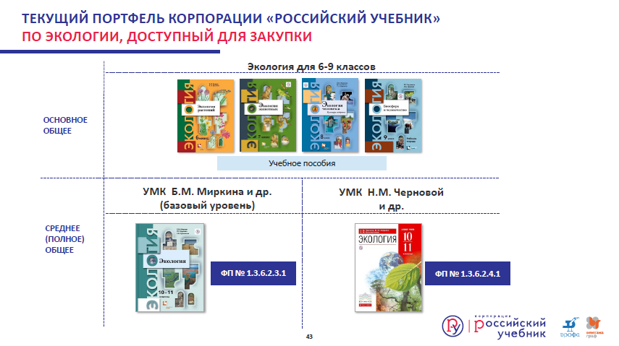

Slide 18


ФПУ от 28.12.2019г. № 345
Экология (1.3.6.2) стр. 83
10-11
1.3.6.2.4.1
Н.М.Чернова,
В.М.Галушин
В.М.Константинов
1.3.6.2.3.1
Б.М.Миркин ,
Л.Г Наумова.,
С.В Суматохин
Общая экология – рассматриваются основные законы природы, поддерживающие её устойчивость,
Социальная экология – рассматривает взаимоотношения общества и природы и возникающие в связи с этим экологические проблемы, а также основные принципы охраны природы.
В методический аппарат включено большое количество разнообразных заданий, проблемных вопросов, материалов для дискуссий, примеров и дополнительной информации.
- Общая экология (экология видов, популяций, экосистем и биосферы),
- Прикладная экология (сельскохозяйственная, городская, промышленная экология; вопросы охраны природы, механизмы рационального природопользования)
Социальная экология (концепция устойчивого развития, глобальные экологические проблемы, международное сотрудничество в деле сохранения окружающей среды и формирование нового экологического менталитета населения).
Большинство глав содержит дополнительный справочный материал, который позволяет старшеклассникам расширить свой кругозор.

Slide 19


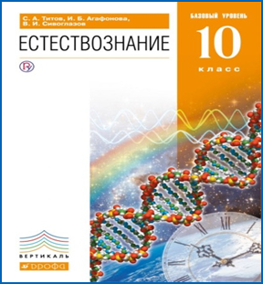

Приказ МИНПРОСВЕЩЕНИЯ России от 28.12.2018 № 345 "О федеральном перечне учебников, рекомендуемых к использованию при реализации имеющих государственную аккредитацию образовательных программ начального общего, основного общего, среднего общего образования"
ЕСТЕСТВОЗНАНИЕ 10-11 (1.3.5.8) стр. 83
Алексашина И.Ю. – АО «Издательство «Просвещение» (1.3.5.8.1.1-1.3.5.8.1.2)
2. Габриелян О.С. – ООО «ДРОФА» (1.3.5.8.2.1-1.3.5.8.2.2)
3. Титов С.А. – ООО« ДРОФА» (1.3.5.8.3.1-1.3.5.8.3.2)

Slide 20



ФПУ от 28.12.2019г. № 345
ЕСТЕСТВОЗНАНИЕ 10-11 (1.3.5.8) стр. 83
10-11
естествознание
Учебный курс «Естествознание» адресован учащимся 10 – 11 классов общеобразовательных учреждений и классов социально – экономического, гуманитарного, информационно – технологического профиля
Рассматривает объекты и явления естественного мира в гармонии физики, химии, биологии, астрологии, географии и экологии
Курс ориентирован на формирование у обучающихся целостного восприятия окружающего мира и эмоционально - ценностного отношения к изучаемому материалу, установление смысла и значения содержания объектов и явлений природы
(1.3.5.8.2.1-1.3.5.8.2.2)
Линия УМК
О. С. Габриелян;
Н. С. Пурышева;
В. И. Сивоглазов и др.
(1.3.5.8.3.1-1.3.5.8.3.2)
Линия УМК
С. А. Титов;
И. Б. Агафонова;
В. И. Сивоглазов и др.

Slide 21


Письмо Министерства образования и науки РФ от
28 октября 2015 г. № 08-1786
“О рабочих программах учебных предметов”
Рабочие программы учебных предметов, курсов должны содержать:
планируемые результаты освоения учебного предмета, курса;
содержание учебного предмета, курса;
тематическое планирование с указанием количества часов, отводимых на освоение каждой темы.
Рабочие программы курсов внеурочной деятельности включают:
результаты освоения курсов внеурочной деятельности;
содержание курса внеурочной деятельности с указанием форм организации и видов деятельности;
тематическое планирование.

Slide 22
2
Учебники рекомендуемые к использованию при реализации части основной образовательной программы, формируемой участниками образовательных отношений.
Учебные курсы , обеспечивающие образовательные потребности обучающихся, курсы по выбору
Приказ МИНПРОСВЕЩЕНИЯ России от 28.12.2018 № 345

Slide 23
Учебные курсы , обеспечивающие образовательные потребности обучающихся, курсы по выбору (2.2.6.1.7.2) ООО «Дрофа»
«Введение в естественно-научные предметы» Пакулова В.М. , Иванова Н.В.

Slide 24
Учебные курсы , обеспечивающие образовательные потребности обучающихся, курсы по выбору (2.2.6.1.7.1) ООО «Дрофа»
«Введение в естественно-научные предметы» Гуревич А.В., Исаев Д.А., Понтак Т.С.

Slide 25
Учебные курсы , обеспечивающие образовательные потребности обучающихся, курсы по выбору (2.2.6.1.7.3) ООО «Дрофа»
«Введение в естественно-научные предметы» Пакулова А.А., Сонин Н.И.

Slide 26
3
Учебники, прошедшие все необходимые экспертизы, поданные в 2018 году в МИНИСТЕРСТВО ПРОСВЕЩЕНИЯ и ожидающие включения в ФПУ

Slide 27
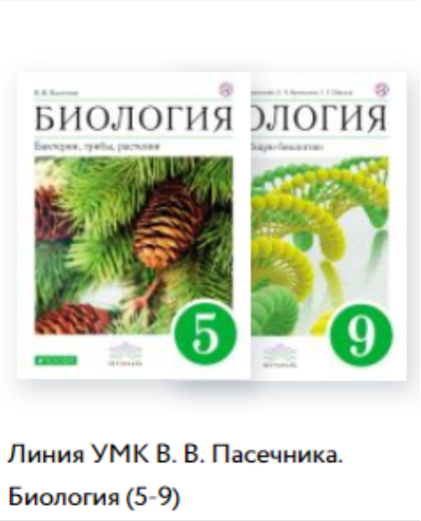
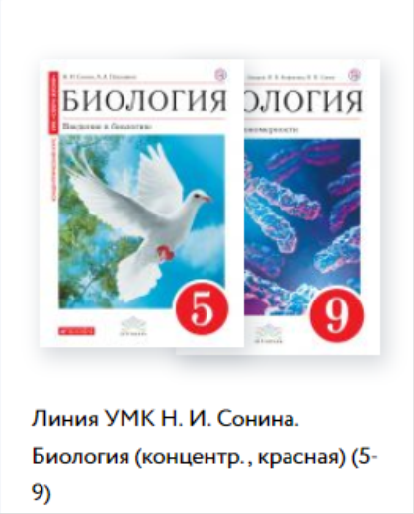
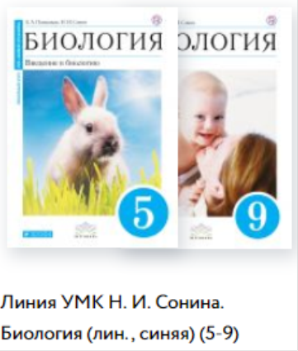


УМК по биологии корпорации
«Российский учебник»
Пасечник В.В. (линейный) (5-9)

Slide 28

НАША
ПОДДЕРЖКА

Slide 29
МЫ БОЛЬШЕ, ЧЕМ ИЗДАТЕЛЬСТВО УЧЕБНОЙ ЛИТЕРАТУРЫ!
4 ПРИЧИНЫ РАБОТАТЬ ПО НАШИМ УЧЕБНИКАМ
Мы входим в состав крупнейшего издательского холдинга РФ.
Более 300 тыс. учителей работают с нами, 15 млн. учащихся учатся по нашим учебникам
С нами вы получите персональную методическую поддержку
в личном кабинете на сайте rosuchebnik.ru
С нами вы будете обеспечены дополнительными дидактическими материалами на сайте rosuchebnik.ru и на цифровой платформе lecta.rosuchebnik.ru
С нашими курсами повышения квалификации совместно с ИРОиПК
в Университете корпорации «Российский учебник» вы оперативно сможете повышать свой профессиональный уровень

Slide 30

LECTA – УНИКАЛЬНАЯ ИНТЕРАКТИВНАЯ
ЦИФРОВАЯ ОБРАЗОВАТЕЛЬНАЯ ПЛАТФОРМА
ОБЛЕГЧАЕТ РАБОТУ УЧИТЕЛЯ
ПОМОГАЕТ ЛУЧШЕ УЧИТЬ И УЧИТЬСЯ
СЕРВИСЫ
«КЛАССНАЯ РАБОТА»
ОБЕСПЕЧИВАЕТ ИСПОЛЬЗОВАНИЕ СОВРЕМЕННЫХ ЦИФРОВЫХ ТЕХНОЛОГИЙ
Адрес сайта: https://lecta.rosuchebnik.ru/

Slide 31
ПОПРОБУЙТЕ И УБЕДИТЕСЬ САМИ!
Активируйте промо-код 5books на сайте lecta.rosuchebnik.ru и получите БЕСПЛАТНЫЙ доступ к электронным учебникам и уникальным сервисам на сайте LЕСТА:
5 учебников
1 месяц
бесплатно
Сервис «Классная работа»
2019
бесплатно
Адрес сайта: https://lecta.rosuchebnik.ru/

Slide 32


НАДЕЖНАЯ ОСНОВА ЦИФРОВОЙ ШКОЛЫ:
ПРОСТЫЕ РЕШЕНИЯ СЛОЖНЫХ ЗАДАЧ
КНИГАВЫДАЧА – возможность обеспечить школу учебниками, сэкономить время и средства.
1
учебник
500
дней
ЛЮБЫЕ устройства пользователя
75
рублей
В библиотеке платформы LECTA более 500 учебников в электронной форме (ЭФУ) и аудиприложений по всей школьной программе.
В соответствии с Приказами МОиН РФ
№ 1047 от 05.09.2013, № 870 от 18.07.2016
электронные формы учебника приравниваются к бумажным и могут быть приобретены за бюджетные средства (уточнить на соответствие новому приказу)
Адрес сайта: https://lecta.rosuchebnik.ru/

Slide 33
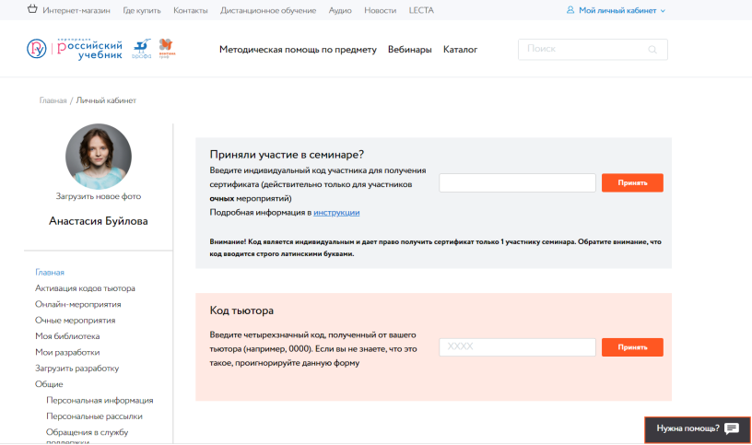
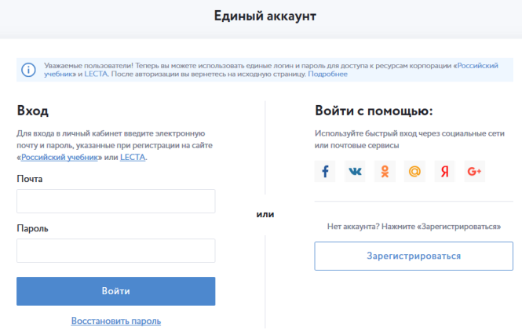
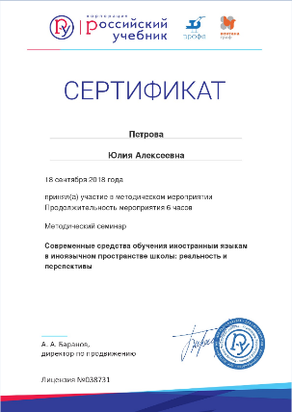
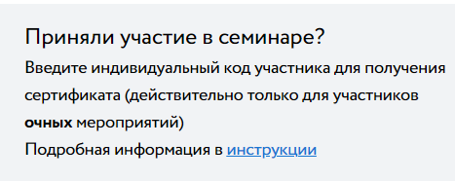
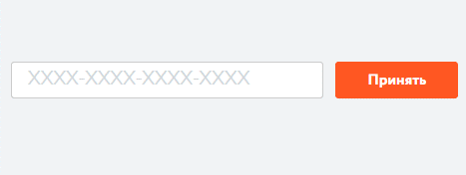
РЕГИСТРИРУЙТЕСЬ НА САЙТЕ ROSUCHEBNIK.RU И ПОЛЬЗУЙТЕСЬ ПРЕИМУЩЕСТВАМИ ЛИЧНОГО КАБИНЕТА
Регистрируйтесь на очные и онлайн-мероприятия
Получайте сертификаты за участие в вебинарах и конференциях
Пользуйтесь цифровой образовательной платформой LECTA
Учитесь на курсах повышения квалификации
Скачивайте рабочие программы, сценарии уроков и внеклассных мероприятий, готовые презентации и многое другое
Создавайте собственные подборки интересных материалов
Участвуйте в конкурсах, акциях и спецпроектах
Становитесь членом экспертного сообщества
Сохраняйте архив обращений в службу техподдержки
Управляйте новостными рассылками
Войдите в свой личный кабинет или зарегистрируйтесь на сайте rosuchebnik.Ru
Введите код участника семинара (из памятки)
Получите
Сертификат
© Корпорация «Российский учебник»

Slide 34






rosuchebnik.ru, росучебник.рф
Нужна методическая поддержка?
Методический центр
8-800-2000-550 (звонок бесплатный)
metod@rosuchebnik.ru
Москва, Пресненская наб., д. 6, строение 2
+7 (495) 795 05 35, 795 05 45, info@rosuchebnik.ru
Хотите купить?
Хотите продолжить общение?
youtube.com/user/drofapublishing
fb.com/rosuchebnik
vk.com/ros.uchebnik
ok.ru/rosuchebnik
Официальный интернет-магазин учебной литературы book24.ru
Цифровая среда школы
lecta.rosuchebnik.ru
Отдел продаж sales@rosuchebnik.ru

Slide 35
1
Новая форма привычных вещей
Как объединить электронные формы учебников, электронные тренажеры, сборники заданий к ОГЭ и ЕГЭ в одном портфеле?

Slide 36








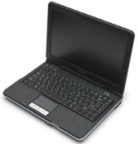
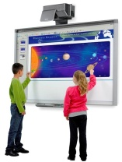
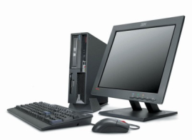
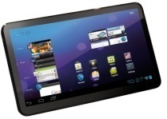
Соответствие ЭФУ объединенной издательской группы требованиям приказа МОиН РФ №870
Требования МОиН
Реализация требований издательской группой «ДРОФА»–«ВЕНТАНА»
«Электронная форма учебника… представлена в общедоступных форматах, не имеющих лицензионных ограничений для участника образовательного процесса»
✓
✓
«Электронная форма учебника… может быть воспроизведена на трех или более операционных системах, не менее двух из которых для мобильных устройств»
✓
✓
✓
✓
«Электронная форма учебника… должна воспроизводиться на не менее чем двух видах электронных устройств (стационарный
или персональный компьютер, в том числе
с подключением к интерактивной доске, планшетный компьютер и иное)»
✓
✓
✓
✓

Slide 37
СанПин рекомендует.
СанПиН 2.4.2.2821-10. Постановление Главного государственного санитарного врача Российской Федерации от 29 декабря 2010 г.
(с изменениями от 24.11.2015)
Класс | Непрерывная длительность (мин.), не более
 | Просмотр статических изображений на учебных досках экранах отраженного свечения | Просмотр телепередач | Просмотр динамических изображений на экранах отраженного свечения | Работа с изображением на индивидуальном мониторе компьютера и клавиатурой | Прослушивание аудиозаписи | Прослушивание аудио- записи в наушниках
1-2 | 10 | 15 | 15 | 15 | 20 | 10
3-4 | 15 | 20 | 20 | 15 | 20 | 15
5-7 | 20 | 25 | 25 | 20 | 25 | 20
8-11 | 25 | 30 | 30 | 25 | 25 | 25

Slide 38


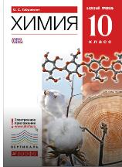
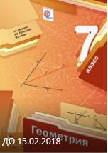





LECTA еще вчера…
Электронная форма учебника (ЭФУ)
Образовательные ресурсы
Дистанционные онлайн-курсы
Художественная литература

Slide 39
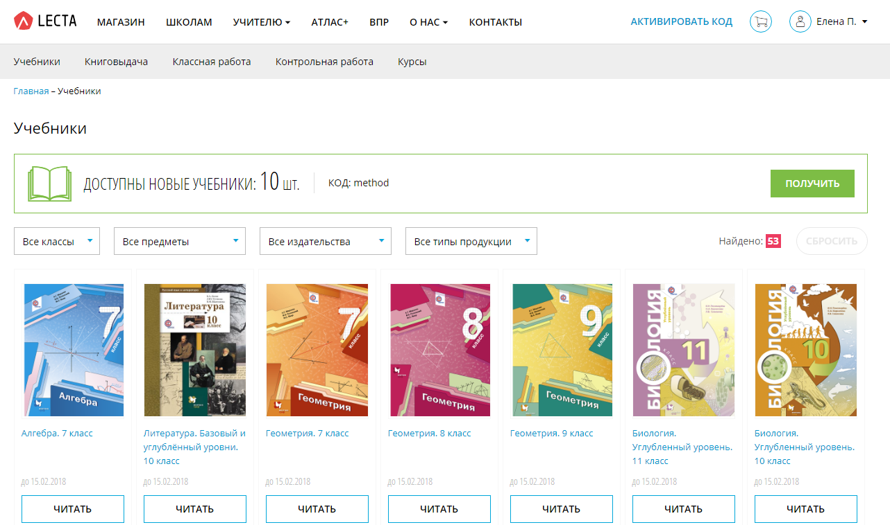
Электронный портфель
Размер электронного портфеля не ограничен.
Работаем с контентом из облака и/или закачиваем в память устройства

Slide 40
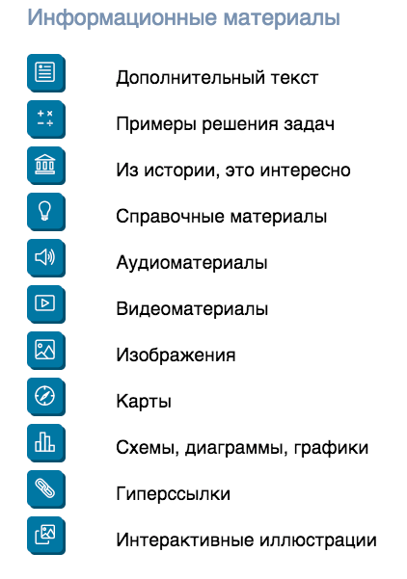
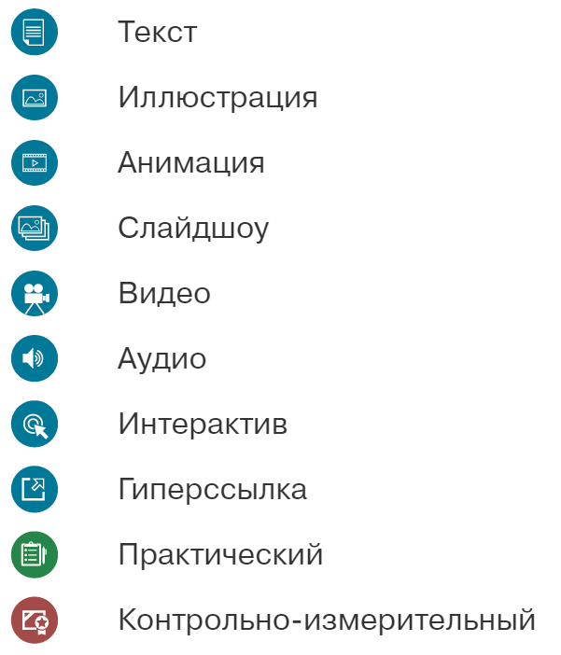
Условные обозначения для навигации ЭФУ

Slide 41
ЭФУ - простая навигация: интерактивное оглавление

Slide 42
ЭФУ- простая навигация: поиск страницы бумажного учебника

Slide 43
ЭФУ - простая навигация: «Закладки»

Slide 44
ЭФУ - простая навигация: «Заметки»

Slide 45
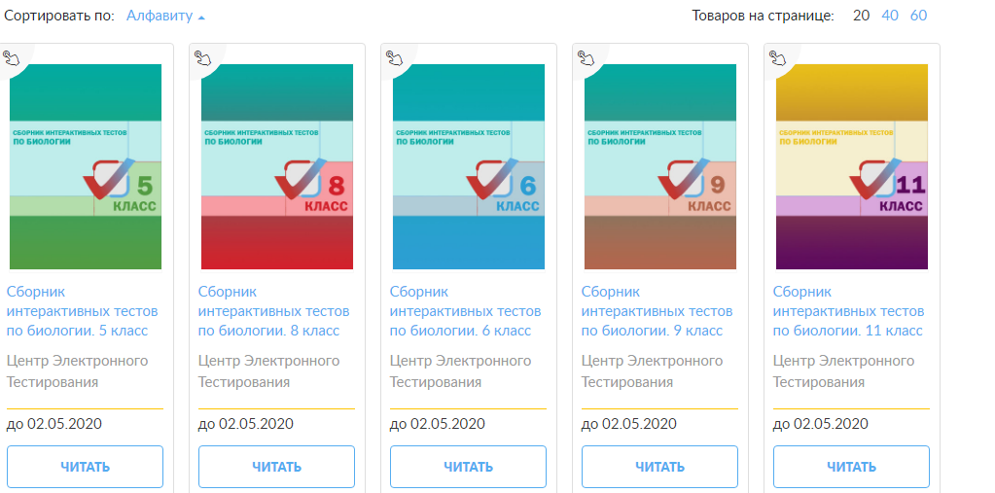
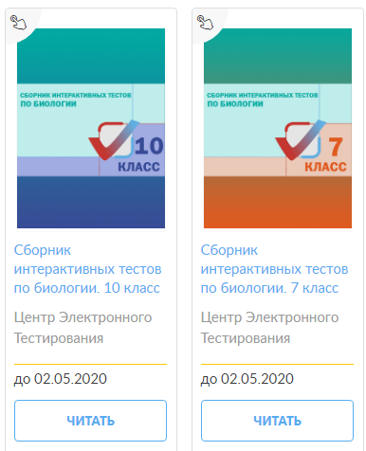
Электронные тренажеры

Slide 46
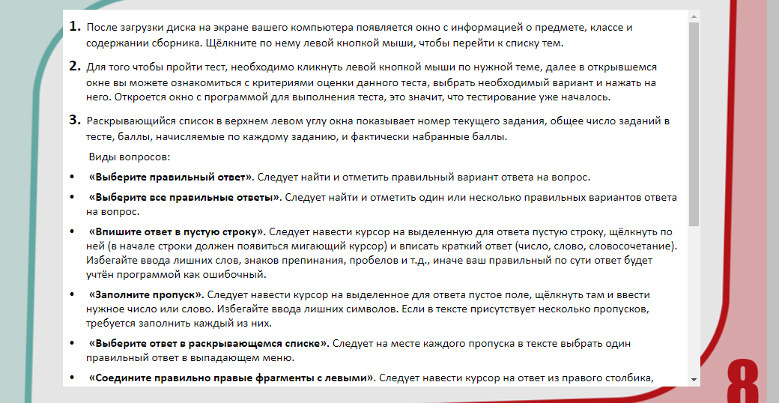
Электронные тренажеры
Инструкция к выполнению тестов

Slide 47
Электронные тренажеры

Slide 48
Сборники заданий для подготовки к ЕГЭ и ОГЭ

Slide 49

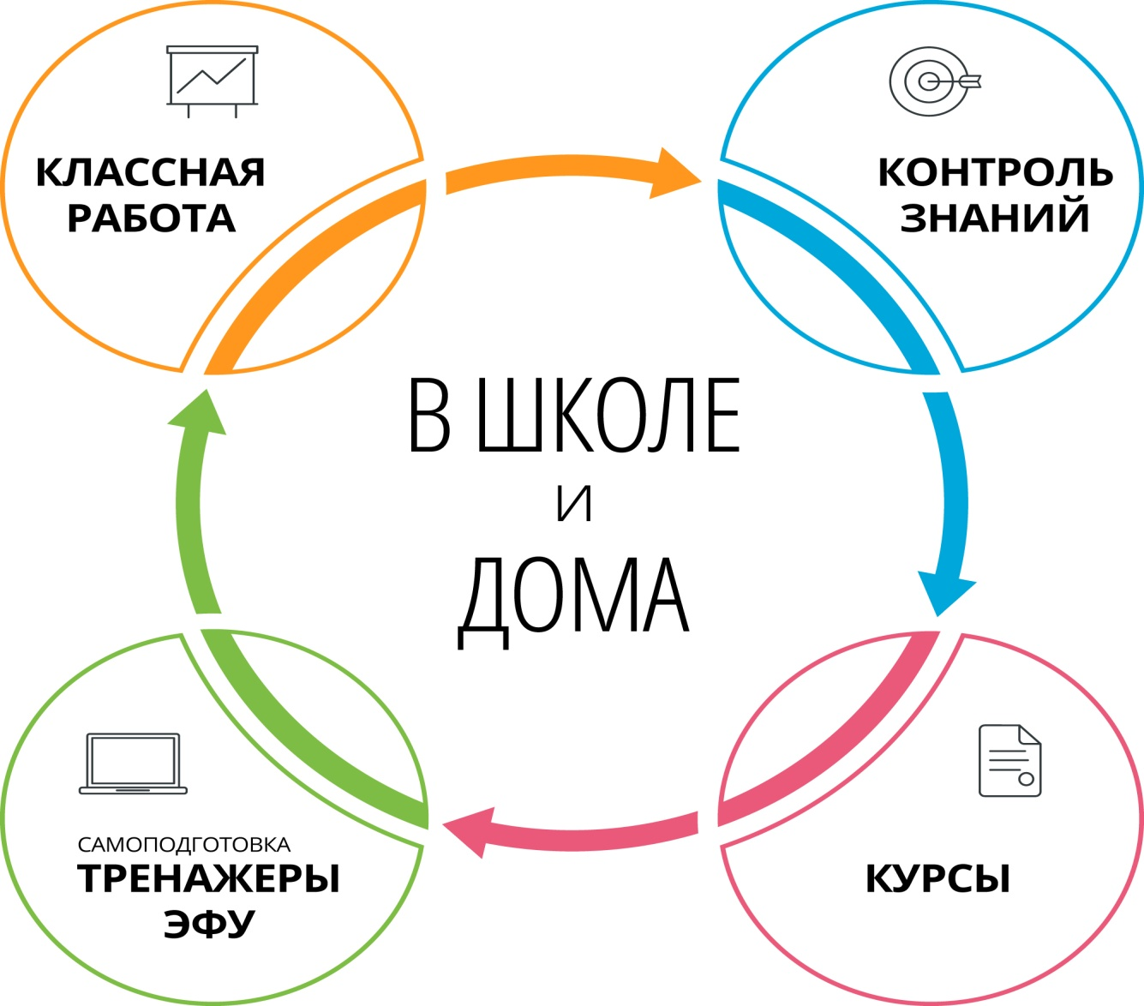
LECTA сегодня

Slide 50
Активация кода семинара

Slide 51
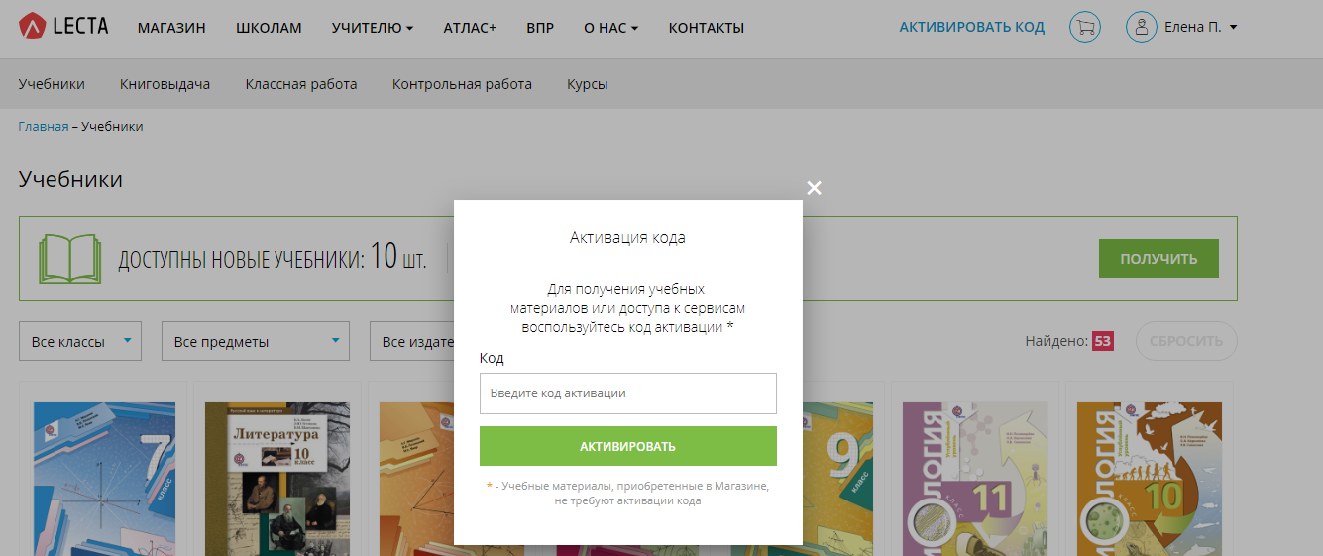
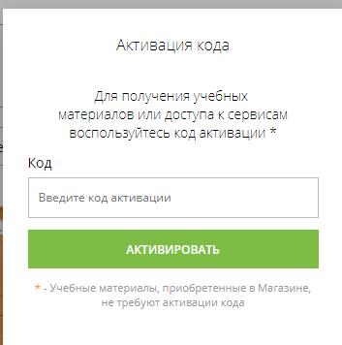
Бесплатный доступ к 5 любым ЭФУ на платформе
Выполнить вход в личный кабинет на портале https://lecta.ru, используя свой логин и пароль.
Активировать код (в письме с Сертификатом участника на e-mail)
Выбрать учебники, нажав кнопку «Выбрать» и «Подтвердить»
Выбранные учебники доступны в Вашем портфеле в течение 60 дней.
Для начала работы с учебником нажмите на обложку ЭФУ.
http://lecta.rosuchebnin.ru

Slide 52
8-495-795-05-35 (доб.71-55), Kondrateva.EM@rosuchebnik.ru

Slide 53
Код активации
UMK2019 (5ЭФУ)
magicK (5 ЭФУ, тренажеров, пособий)
magicH (5 ЭФУ, тренажеров, пособий)
magicS (5 ЭФУ, тренажеров, пособий)

